Slide 1







5
步驟完成
屋頂型
太陽光電發電設備
標租作業

Slide 2

有
多
好
設置太陽光電設備
❶
活 化 空 間
好
屋 頂 隔 熱
處
❷
多
❸
固 定 收 入
多
❹
創 能 永 續
5
只需 步驟，發電又賺錢!

Slide 3
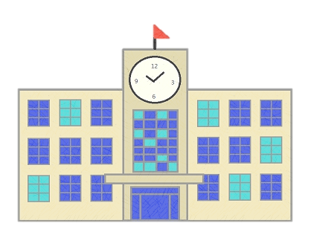





5
太陽光電標租作業 步驟
1 盤點校園屋頂
2 準備標租文件
5 $進帳!
4 簽約、設置
3 公開招標

Slide 4
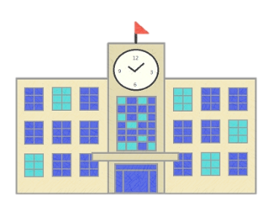
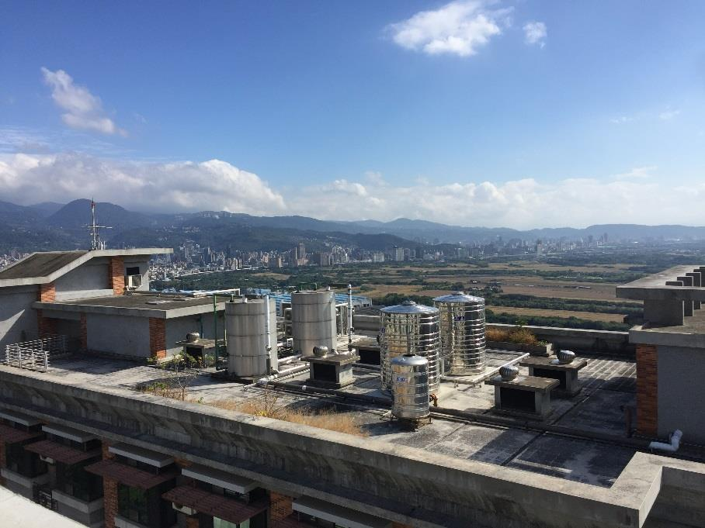
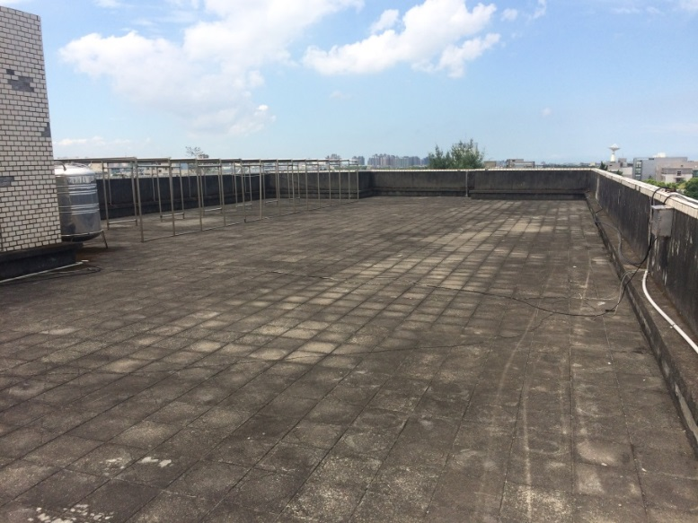
Step 1. 盤點校園屋頂
可設置屋頂 建立租賃標的清冊
屋突、水塔
空曠屋頂

Slide 5


Step 2. 準備標租文件
✔
教育部有提供 標租文件範本 哦!

Slide 6


Step 3. 公開招租
結果公告
評選作業
3
公開招標
2
1

Slide 7

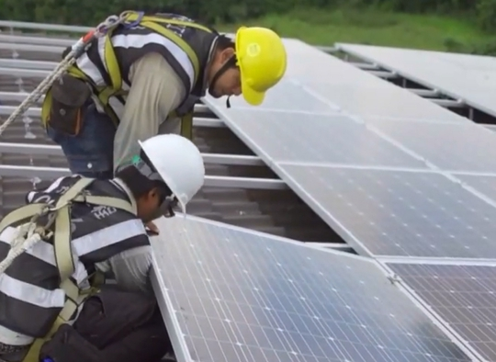
Step 4. 簽約、設置
簽約
設置
雙方合意！
開始施工！

Slide 8






$
Step 5. 進帳!
接下來·······
$
定期收取回饋金囉！

Slide 9
諮詢服務
❖ 北區、東區及離島：
國立臺灣科技大學，陳先生
電話：02-2733-3141 分機 7143
❖ 中區、南區：
國立雲林科技大學，葉小姐
電話：05-534-2601 分機 2399

